Slide 1
프로젝트 기획
PPT
진성민

Slide 2

프로젝트 계획··· 4
기능 요구사항··· 5
관련 API 조사
기능별 다이어그램··· 10
스토리보드··· 12
CONTENTS

Slide 3

프로젝트 계획

Slide 4
01 프로젝트 계획
*개발계획
최근 애플리케이션 시장 조사를 해본 결과 바쁜 현대인들의 관심 키워드는 건강이었다. 이에 따라 건강, 헬스, 피트니스와 관련된 앱들이 많이 출시가 되고 있다. 실제로 사람들이 많이 사용하는 애플리케이션을 설치해 사용해본 결과 다 비슷하고 편리한 기능들의 부재를 많이 느꼈다. 그래서 신기술인 AI를 접목하여 사람들의 건강을 케어 해줄 수 있는 앱을 개발하고자 한다. 개발 기간은 8주로 잡는다. 모바일 뿐만 아니라 웹도 구축하여 접근하기 쉽고 사용자의 UX에 중점을 두고 개발할 예정이다.
*기대효과
-사람들의 건강 증진 도움
-기존 애플리케이션과 차별되는 편리함, 새로운 기능(AI)을 통한 뛰어난 UX
-누구에게나 건강 관련 지식 제공
*생명주기 모델
1) 제안하는 모델: 폭포수 모델
-폭포수 모델
요구사항정의-> 요구사항분석-> 설계-> 구현-> 테스트-> 유지보수
2) Why?
-단계적 순차적, 체계적인 접근 방식이기 때문에 이해가 용이하고 관리가 편리하기 때문이다. 그리고 SW개발을 할 때에는 자바로 모바일로 개발하기 위해 분석과 설계를 객체지향 개발 모델을 이용하고자 한다.

Slide 5
기능 요구 사항

Slide 6


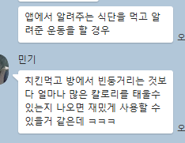
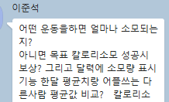
02 기능 요구사항
*기능요구사항
1) 로그인 기능
· 사용자의 아이디(ID)와 패스워드를 입력하여 로그인한다.
· 로그인 아이디와 패스워드가 없으면 회원가입을 통해 계정을 만든다.
· 편의성을 위해 카카오, 구글, 네이버 등을 연동하여 로그인 할 수 있게 한다.
2) 음식 칼로리 및 영양 정보 제공 기능
·오전, 오후, 저녁, 간식 등 카테고리를 나눠 자신이 하루에 먹은 음식의 영양 정보를 알려준다
·사진으로도 인식 가능했으면 좋겠고, 이 음식이 어디에 좋은지
·한달 치 평균을 내서 앱 사용자들과 평균값 비교
3) AI에게 식단 및 운동을 추천 받는 기능
·사용자가 AI와 간단한 의사소통이나 설문을 통해 전달하면 AI가 분석하여 사용자가 원하는 목표에 맞게 식단이나 운동을 추천해주는 기능
·챗봇으로 해야 하나? -> 인터페이스 아이디어 좀ㅋㅋ

Slide 7



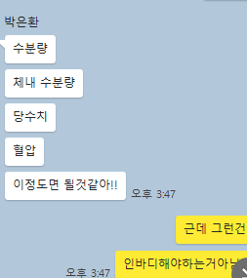

02 핵심기능
4) 질병에 관한 정보와 그와 관련된 식단 추천 기능
· 나이 있는 사람들은 운동도 운동이지만 질병에도 관심이 많다. 다양한 연령자를 위해 질병과 관련된 정보와 어떤 음식이 좋은 지 알려주는 기능
5) 유저들끼리 정보를 공유할 수 있는 커뮤니케이션 기능
· 어플 자체에서 제공해주는 정보만 아니라 앱 유저들끼리 자유롭게 정보를 제공해줄 수 있는 커뮤니티 기능
6) 인바디 체중계, 웨어러블 인바디 디바이스 등 인바디 제품과 연동 기능 제공
·인바디 기계랑 연동되서 인바디 기록을 저장하고 기록을 한눈에 봐서 비교하는 기능

Slide 8

02 핵심기능
7) 어플 사용자들끼리 목표치 정하고 누가 더 빨리 달성하는지 배틀-> 승자에게 보상 지급
· 이건 이벤트성이 큼.
9) 하루 칼로리 소모량 제공 기능
·애플리케이션에 만보계 라이브러리를 탑재하여 하루 걸음 수 칼로리 소모량제공

Slide 9
02 관련 API
식단 영양 정보
· FATSECERT API: https://platform.fatsecret.com/api/
· 식품 안전나라API: https://www.foodsafetykorea.go.kr/fcdb/index.do
2) 만보기
·pedometer 센서 이용
·sensormanger 라이브러리
3) AI
·챗봇으로 한다면 Dialog Flow 짱짱맨
·딥러닝을 어떻게 시켜야할지는 관련 코딩 및 논문을 찾아봐야함

Slide 10
기능별 다이어그램

Slide 11
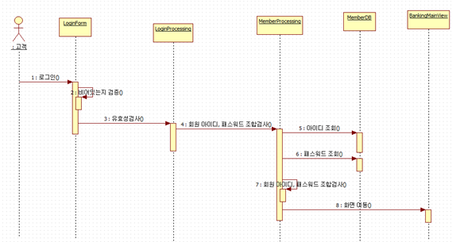
01 로그인 기능 시퀀스 다이어그램
로그인 하기
·사용자는 로그인 화면에 사용자 아이디와 패스워드를 입력
·화면에서 아이디와 패스워드가 입력되었는지 검사.
·입력이 됐다면 사용자 아이디와 패스워드가 유효한지 검사
·유효하면 로그인 후 메인화면을 보여준다
·잘못된 ID나 패스워드인 경우 에러메시지를 출력하고 다시 입력하게 한다.

Slide 12
스토리보드

Slide 13
01 로그인 기능 시퀀스 다이어그램
링크: https://ovenapp.io/view/Y0GrDaplAdaimPQVl1916KpdYWAdR851/

